Slide 1
Муниципальное автономное общеобразовательное учреждение «Викуловская средняя общеобразовательная школа № 2»
Реализация программы дополнительного образования будущих первоклассников «Ступени детства»
Заместитель директора по методической работе
Арефьева Елена Валерьевна

Slide 2
Принципы реализации программы:
Свободный выбор ребенка видов и сфер деятельности
Предлагается большой выбор направления деятельности и темпов работы ребенка, форм представления результатов своего труда, степени участия в коллективных делах.
Ориентация на личностные интересы, потребности, способности ребенка
Дополнительное образование является предметно-ориентированным. ОУ обеспечивает ребенку условия реализации собственных интересов, развития его индивидуальных способностей.
Возможность свободного самоопределения и самореализации ребенка
Обеспечение «свободы от» (защита ребенка от подавления, угнетения, оскорбления достоинства) и воспитание «Свободы для» (создание комфортных условий для успешной самореализации и самопроявления).
Единство обучения, воспитания, развития
Обеспечение многообразие видов и форм деятельности.
Практико-деятельностная основа дополнительного образования
Ребенок принимает посильное участие в создание конкретного творческого продукта и его коллективной презентации.

Slide 3
Цель: развитие мотивации личности к познанию индивидуальных потребностей, развитию творческого потенциала и дальнейшей успешной школьной адаптации.

Slide 4
Задачи:
Расширение видов творческой деятельности;
Создание максимально комфортных условий;
Привлечение к реализации программы новых участников;
Изучение интересов и потребностей детей;
Укрепление здоровья детей;
Организация содержательного досуга.

Slide 5
Направления работы в сфере дополнительного образования
Технологическое (Ломтева О.А.)
Цель: развитие практических навыков ребенка.

Slide 6
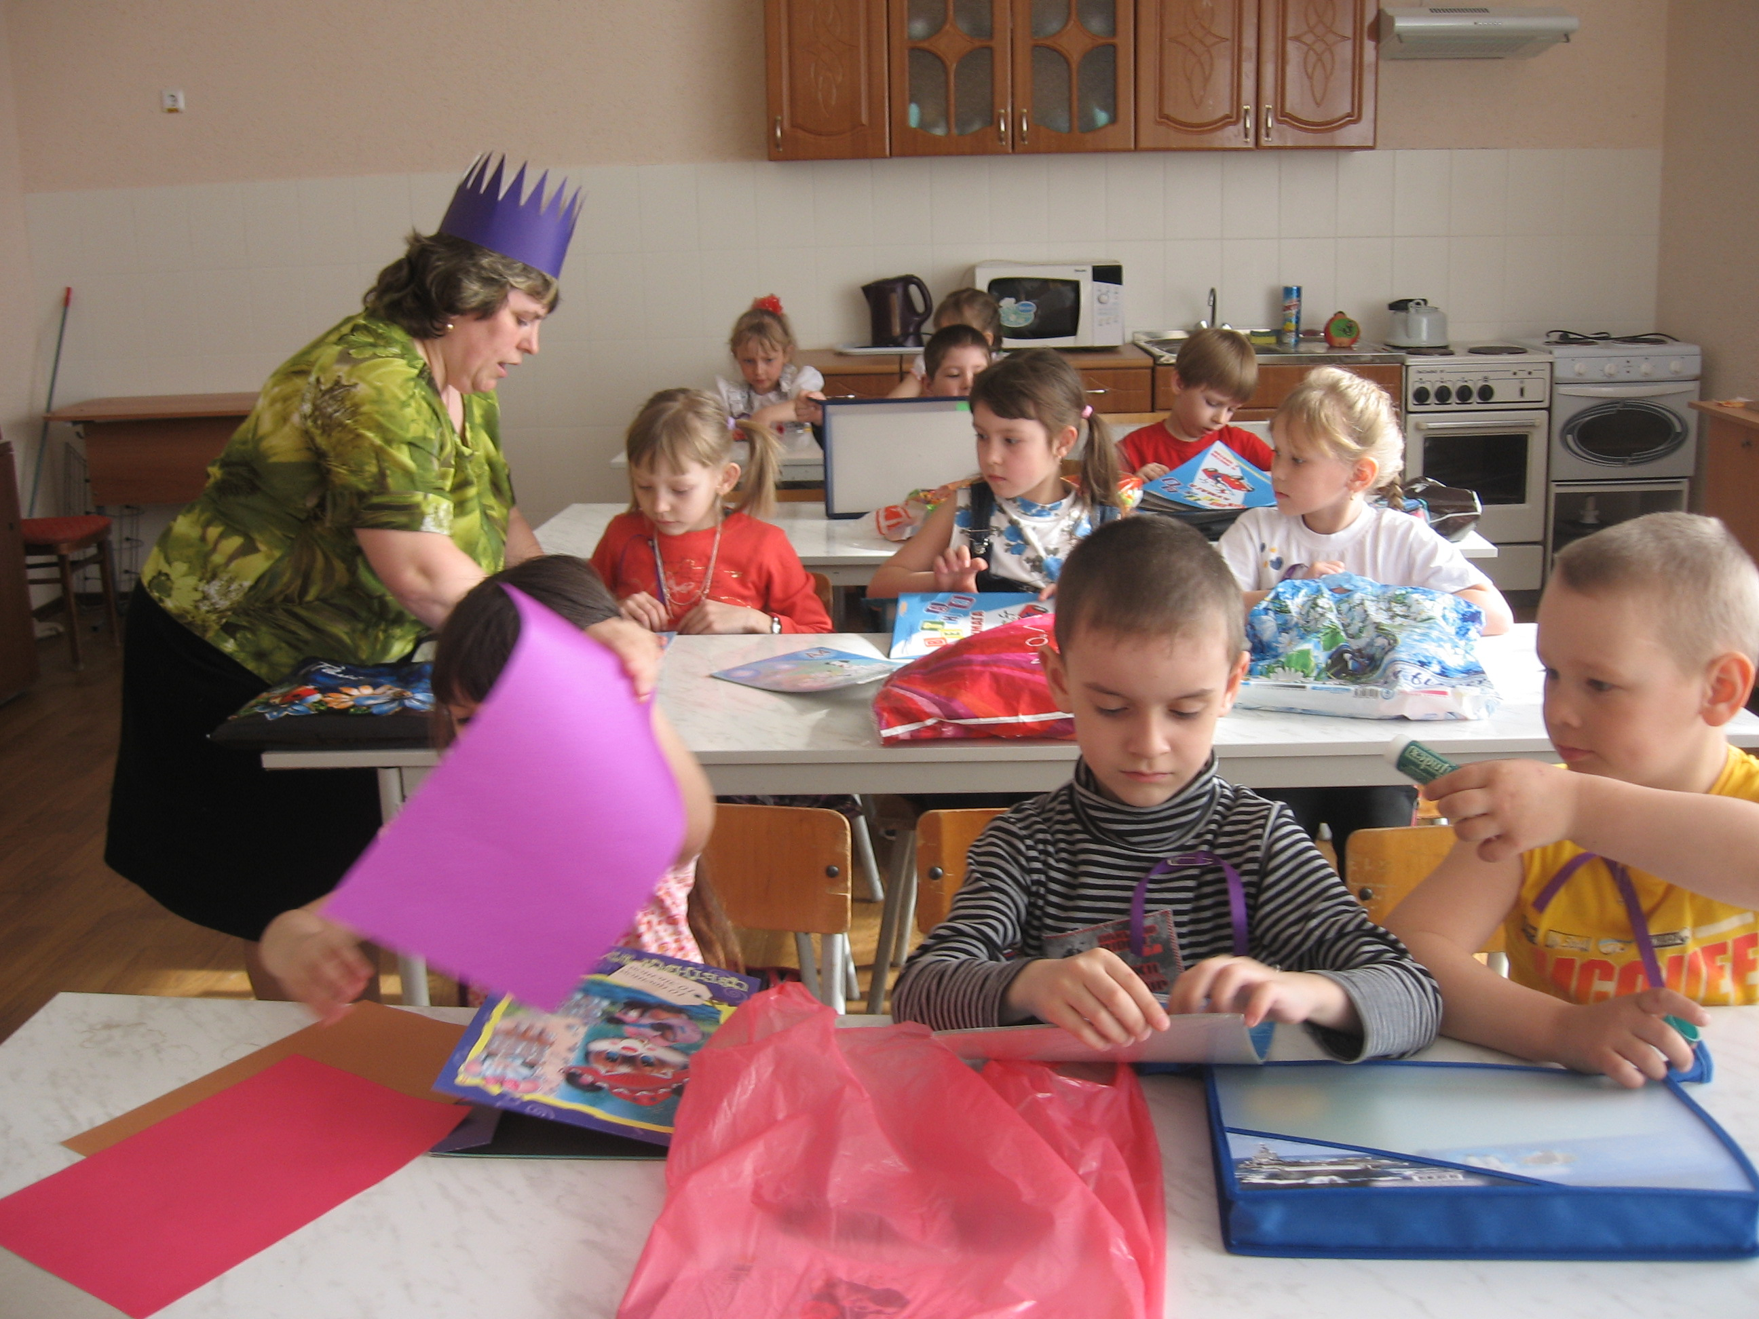

Slide 7
Направления работы в сфере дополнительного образования
Физкультурно-спортивное (Камагоров А.М.)
Цель: формировать навыки здорового спортивного образа жизни.

Slide 8
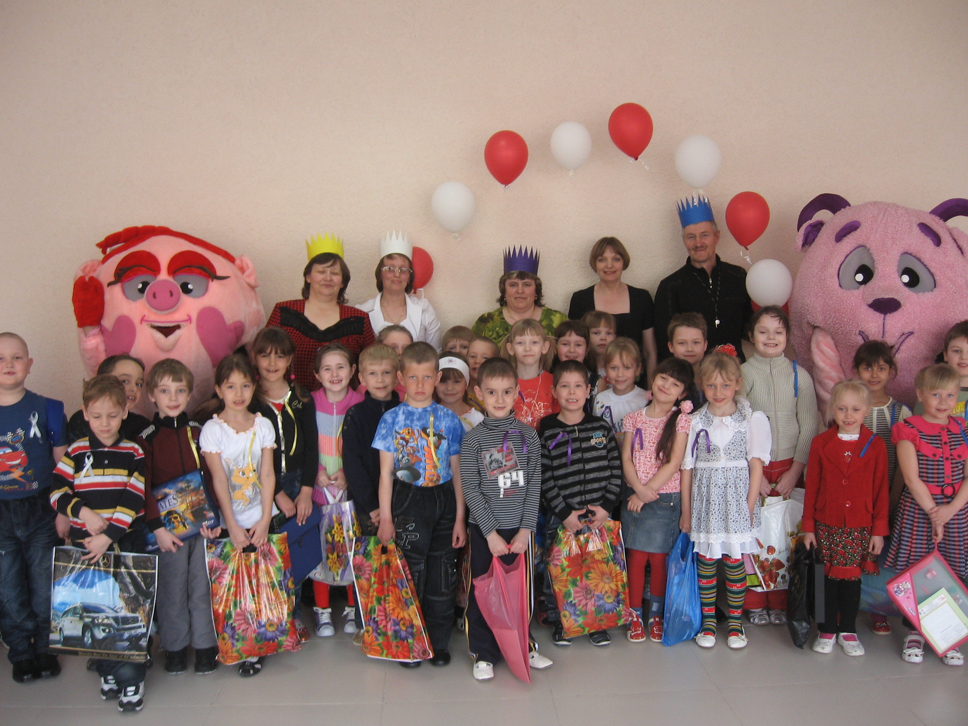

Slide 9
Направления работы в сфере дополнительного образования
Социально-педагогическое (Клеменко Л.А., Мелентьева Н.В.)
Цель: повышение уровня готовности к обучению в школе.

Slide 10
Направления работы в сфере дополнительного образования
Художественно-эстетическое (Лапп О.Ю., Виснапу С.В.)
Цель: развитие способностей и склонностей в избранных видах искусств (музыка, вокал, хореография)

Slide 11
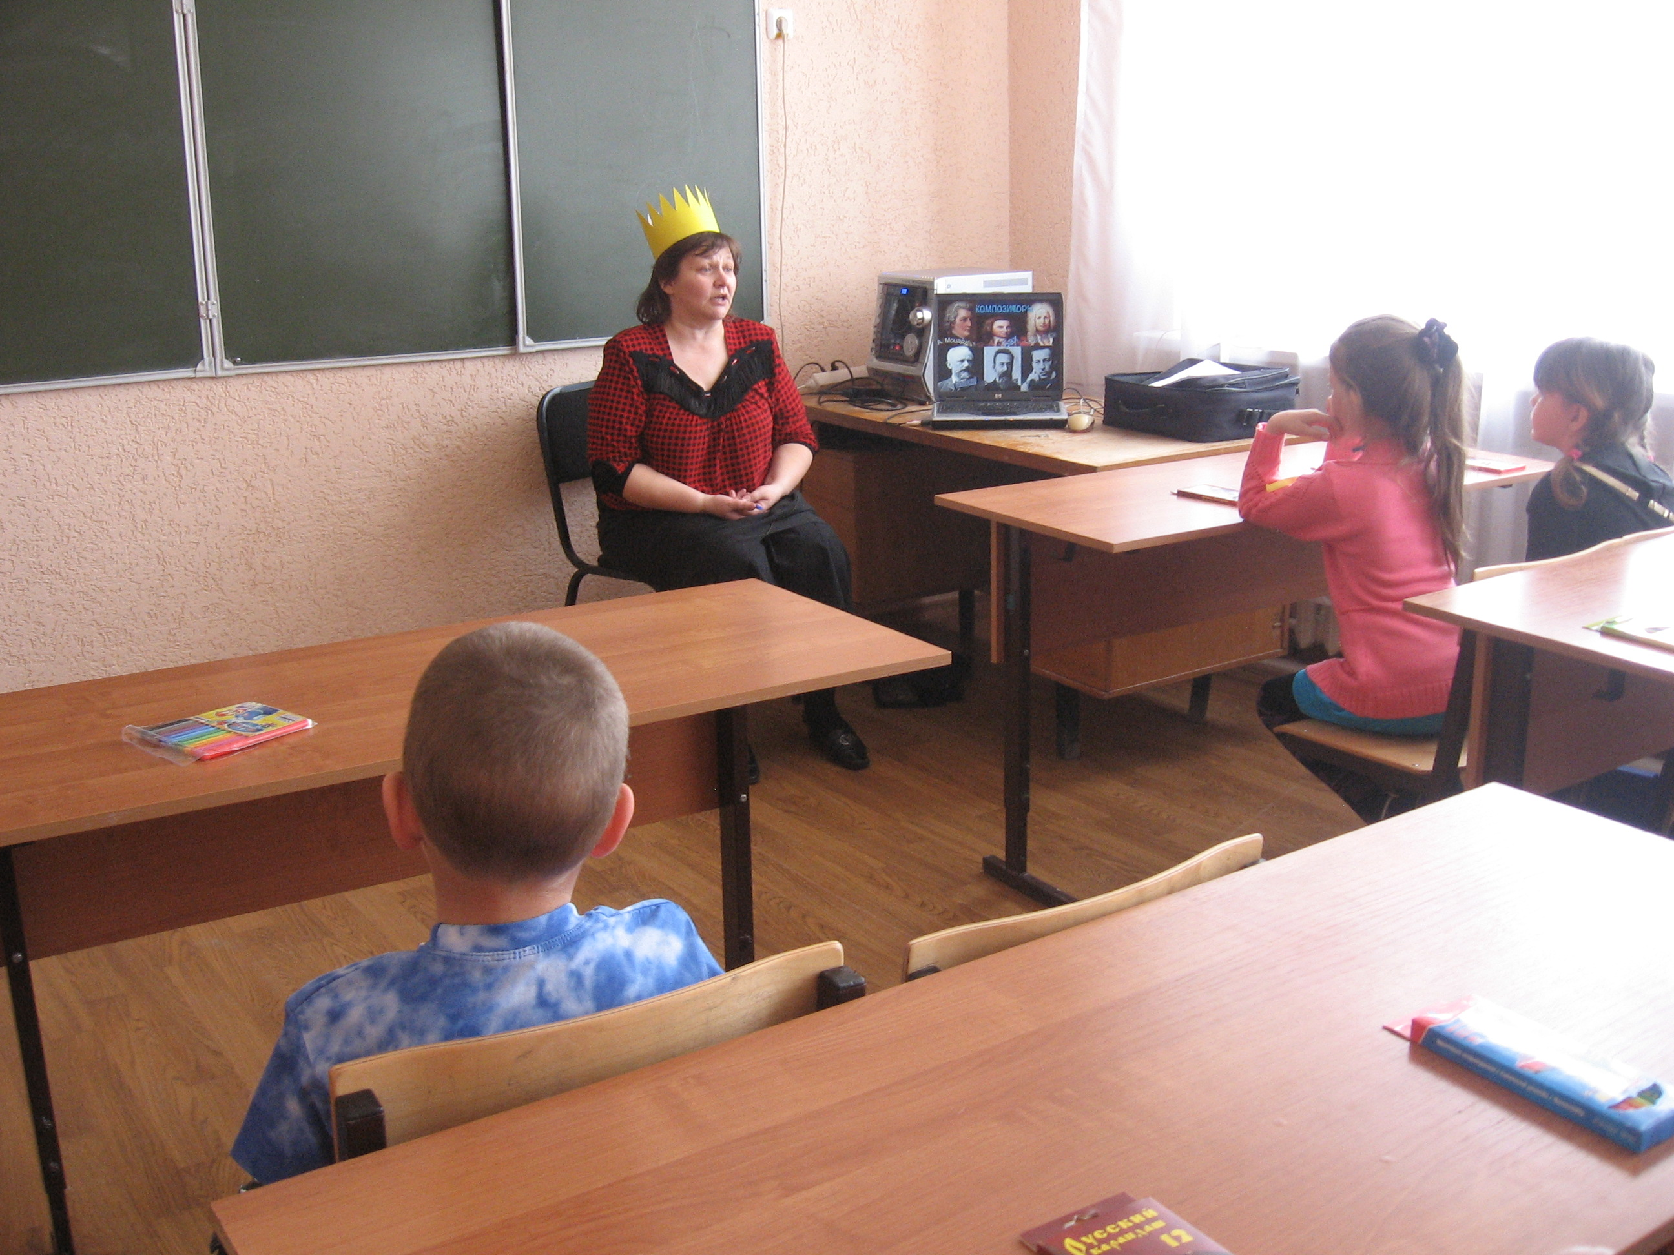

Slide 12
Направления работы в сфере дополнительного образования
Лингвистическое (Маркова О.Ю,, Абдрахманова А.А.)
Цель: воспитания уважения к иностранному языку, развитие познавательного интереса в вопросах языкознания.

Slide 13
Направления работы в сфере дополнительного образования
Психолого-педагогическое (Шамановских Н.В.)
Цель: психолого-психологическое ребенка в программе, его успешная адаптация к будущей школьной жизни.

Slide 14
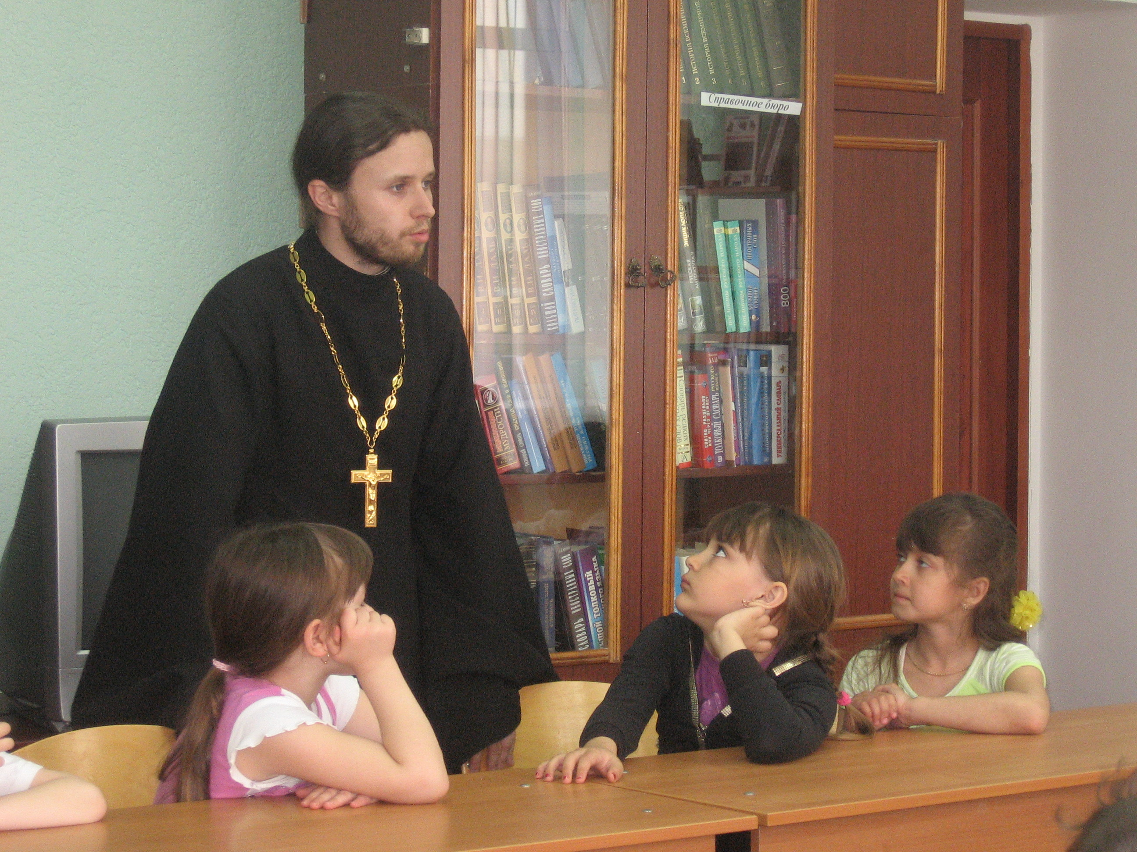

Slide 15
Муниципальное автономное общеобразовательное учреждение «Викуловская средняя общеобразовательная школа № 2»
Реализация программы дополнительного образования будущих первоклассников «Ступени детства»
Заместитель директора по методической работе
Арефьева Елена Валерьевна

